Slide 1
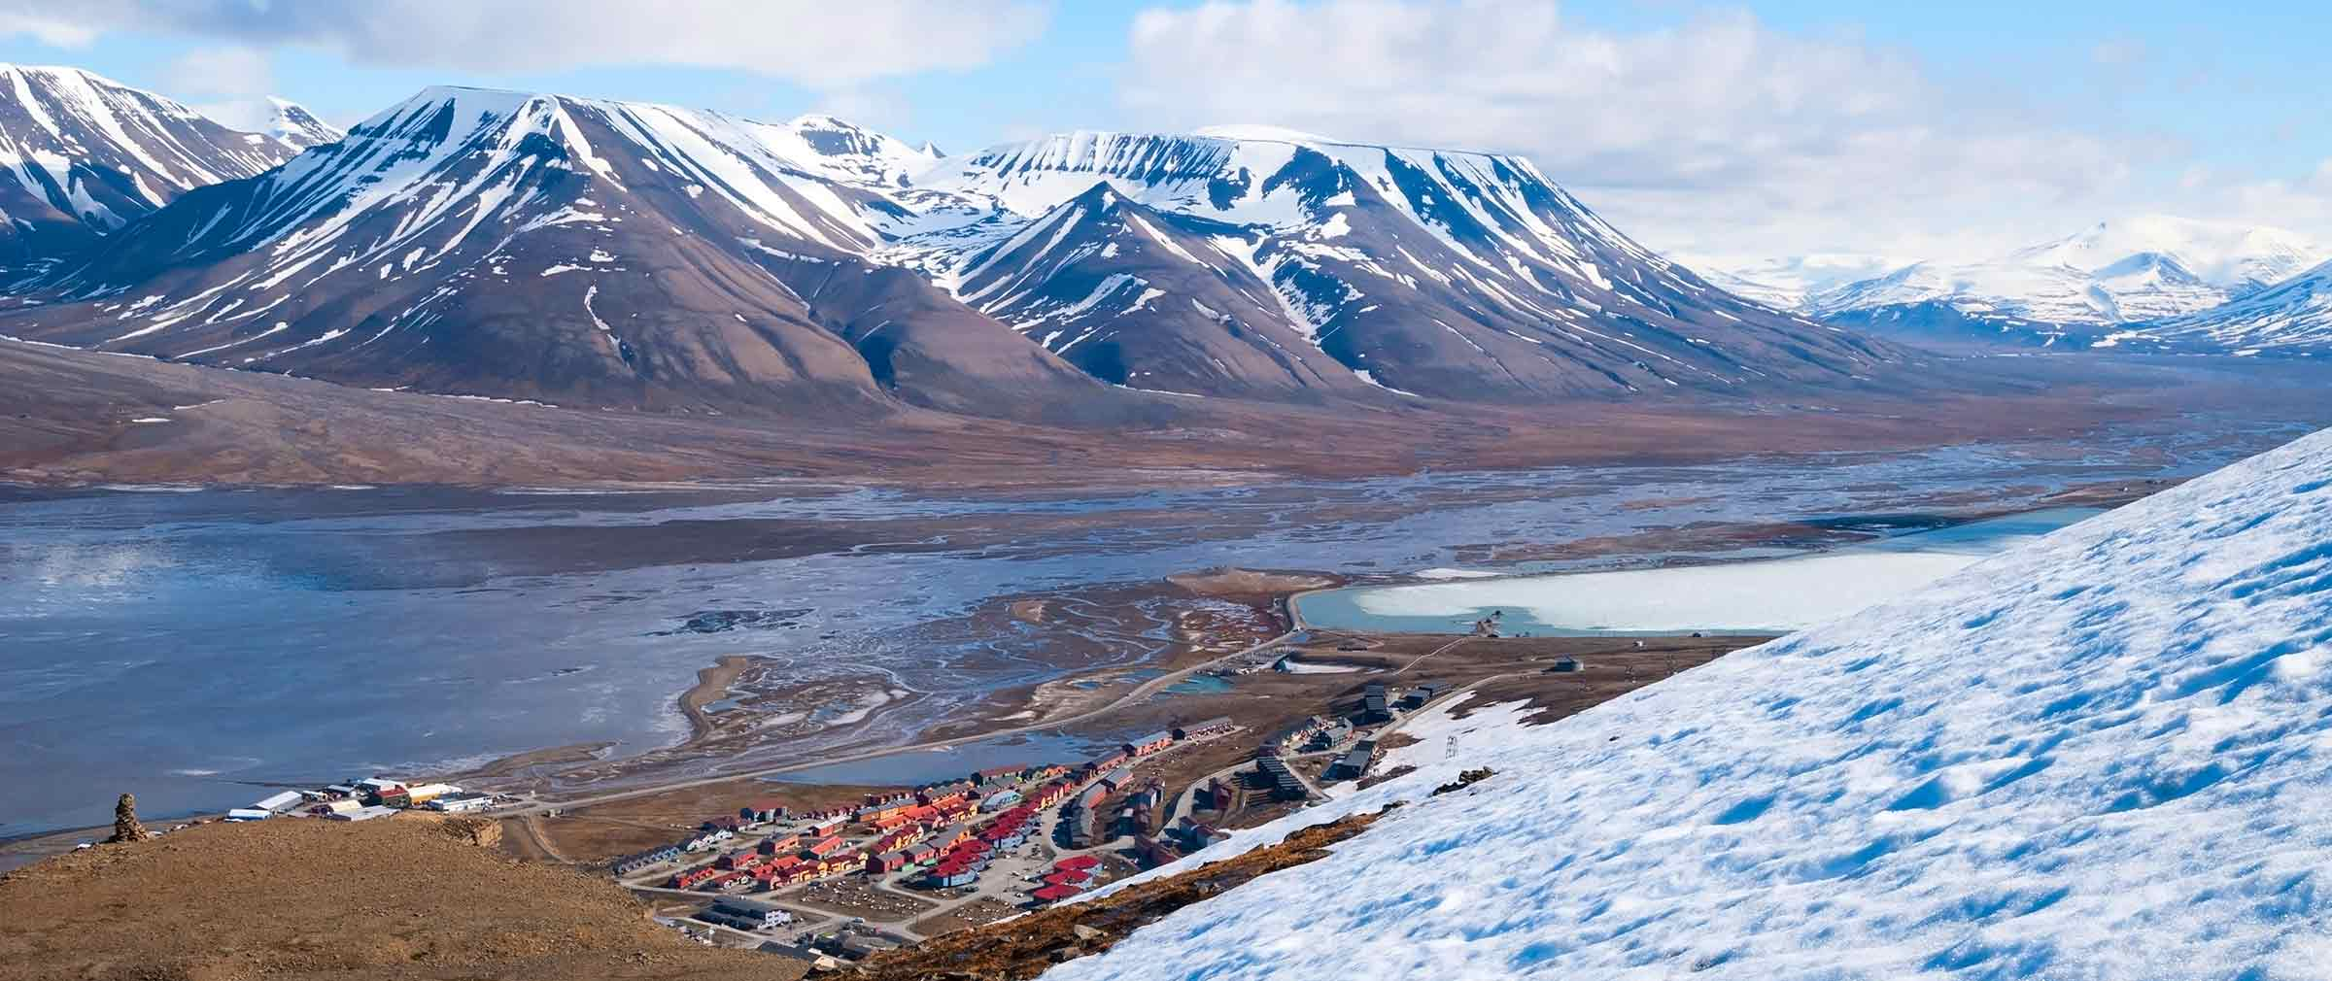
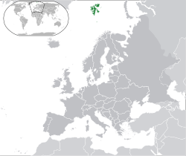
Jalostus
Notes:
Tietääkö joku mikä paikka kuvassa on? Kuvassa on huippuvuoret. Norjalle kuuluva saaristo Pohjoisella jäämerellä. Kolmella saarella, Länsimaalla (norj. Spitsbergen), Karhusaarella ja Hopenilla, on asutusta. Toiseksi suurin saari, Koillismaa on asumaton. Saariston pinta-ala on 62 160 neliökilometriä ja niiden ilmasto on arktinen, vaikkakin Golfvirran viimeisten haarojen ansiosta leudompi kuin muilla yhtä pohjoisilla alueilla. Ihmisiä noin vahan alle 3000. 80% norjalaisissa taajamissa, mutta myös venäläisiä kaivostyölaisiä (Norjan valtiollinen hiilikaivos) ja tutkijoita. Lisäksi Marraskuussa 2008 aloitti toimintansa Huippuvuorten siemenholvi, johon on määrä säilöä kaikkien viljelykasvien siemenet. Ja tämä liittyy seuraavaan käsiteltävään aiheeseen, joka on jalostus. Jalostuksella tarkoitetaan ihmisen tekemää kasvien ja eläinten ominaisuuksien valikoimista ja parantamista. Ihminen on muokannut tiettyjä lajeja jo hyvin varhain. Koira on ensimmäinen ihmisen kesyttämä eläin, ja tämä tapahtui todennäköisesti 30 000 vuotta sitten. Erot eri koiraroduissa johtuu mutaatioista, ihminen on valinnut miellyttäviä ominaisuuksia ja risteyttänyt niitä keskenään, jolloin on saatu halutut ominaisuudet lisääntymään populaatiossa. Ongelmana on vain se, että tiukka jalostus ja valinta on johtanut pikkuhiljaa geenipoolin kutistumiseen, eli geneettisen monim. Köyhtymiseen. Esim. ilmastonmuuttuessa tämä on hankalaa, jos populaation geneettinen monim. On kaventunut. Onkin tärkeä pyrkiä säilyttämään nykyisiä viljelykasveja, maatiaislajeja ja villilajeja. Huippuvuorilla sijaistee yksi tällainen varmuusvarasto (Siemenpankki).

Slide 2
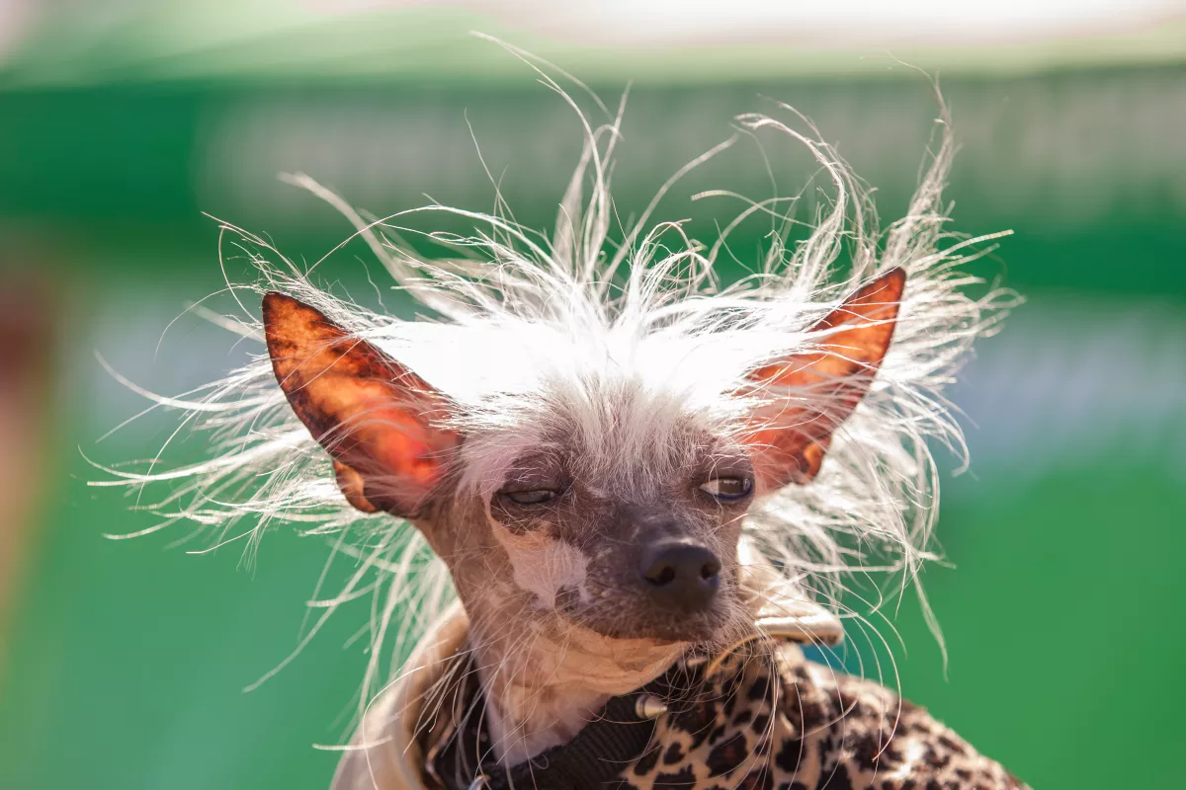
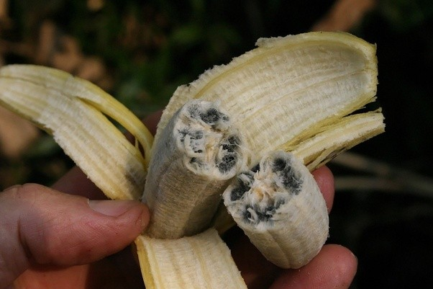
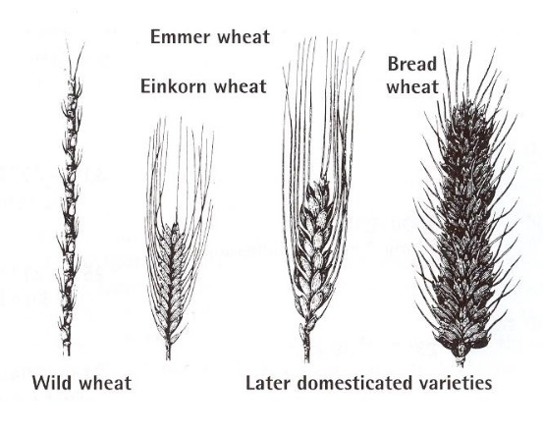
Notes:
Mihin jalostuksella pyritään? Se ei välttämättä ole tämä maailman rumin koira vuodelta 2016. Tosin koirien suhteen herää välillä kysymys, että mitä ihminen oikein haluaa. Mopsi vs, susi? Hengityselinsairaudet jne. Ehkä enemmän jalostus koskee tuotantoeläimiä ja ravintokasveja. Esim. lihakarjan jalostuksessa tärkeimpinä ominaisukksiana on tietysti lihan määrä, kun taas maitokarjan jalostuksessa keskiössä on maidontuotanto. Tavoitteena usein lehmä, joka pysyy terveenä ja kykenee tuottamaan runsaasti maitoa vuodesta toiseen.
Villibanaani. Monista hyötykasveista, kuten banaaneista, vesimeloneista ja viinirypälaiestä, on jalotettu autopolyploidisia lajikkeita, jotka eivät tuota siemeniä. Tämä johtuu aiheutetusta meioosin häiriöistä, jolloin siemeniä ei kehity.
Viimeisenä vehnä, joka on yksi viljellyimmistä kasveista. Kuvassa vasemmalla villivehnä, peräisin lähi-idästä. Sen genomin selvittämisen jälkeen on löydetty monia geeneja joiden hyödytämistä harkitaan tulevaisuuden ruokapulan helpottamiseksi. Esim. villivehnällä on geenejä, joiden avulla se selviää kuivissakin oloissa. Eli voidaan uottaa sama sato vähemmällä vedellä. Villivehnän ongelma on se, että se on hidaskasvuinen, mutta sillä on moni muita hyviä ominaisuuksiakuivuuden sietokyvyn lisäksi, kuten tautien sietokyky ja jyvän korkea ravintoarvo.

Slide 3
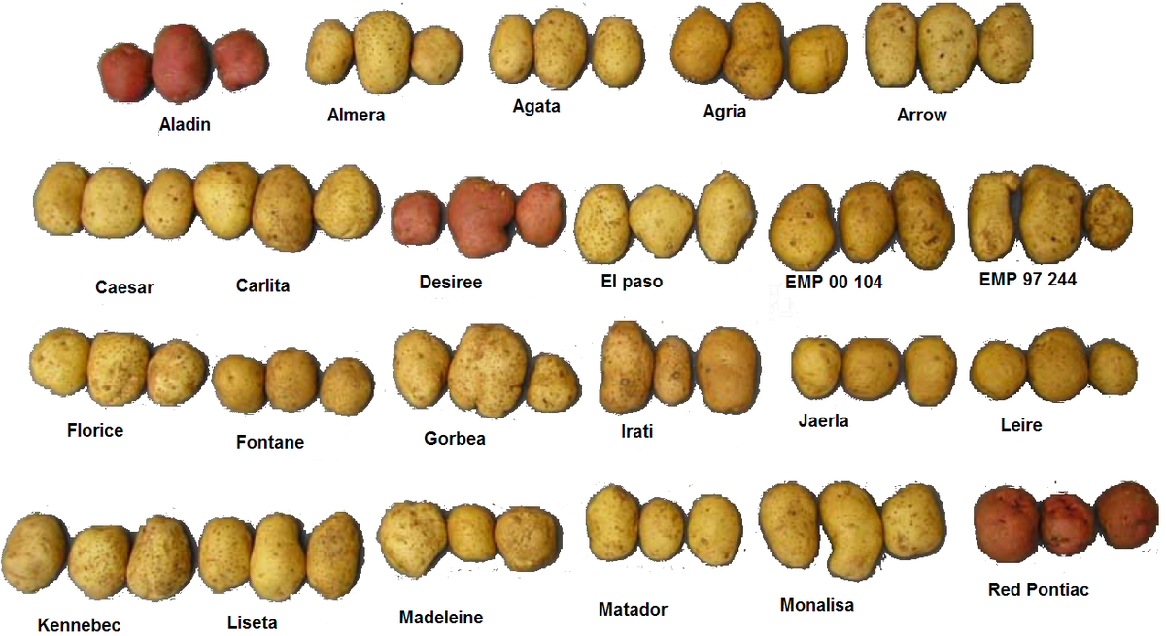
Kasvinjalostus
Kohdistuu:
Satoisuuteen
Määrällisiä ominaisuuksia (kvantitatiiviset)
Vaikeampi vaikuttaa
Laatuun
Laadulliset ominaisuudet (kvalitatiiviset)
Helpompi vaikuttaa
Valmis tuote on lajike
Notes:
Useimmiten ihmisen ne ominaisuudet, joita ihminen tavoittelee on erilaisia kuin luonnon suosimat. Luonnossa usein pärjäävät keskivertoyksilöt, kun taas ihminen suosii ääripäitä, eli tekee suuntaavaa valintaa. Siksi jalostetuista yksilöistä tulee ihmisestä riippuvaisia eivätkä ne menesty luonnossa. Villikasveilla esim. riisillä tai vehnälla on ominaisuuksia, joita halutaan mutta niiltä on myos puuttunut ominaisuuksia, kuten sadon nopea kypsyminen jne. Jalosteuilla usein suuremmat jyvät, jotka kyosyvat samanaiakisesti ja varmasti, puhutaan satovarmuudesta. Nämä ovay ns. maarallisia ominaisuuksia. Laadullisia ominaisuuksia on mm. maku ja koostumus. Muita ominausuuksia, joita kasveilta usein halutaan on, tautien sietokyky ja kylmänkestävyys.

Slide 4
Jalostuksen muodot:
Valinta
Matkitaan suuntaavaa valintaa
Lajittelee olemassa olevaa muuntelua (ei luo uutta)
Puhdas linja
Risteytysjalostus
Itsepölytteiset
Haluttuja ominaisuuksia risteytetään keskenään sukupolvesta toiseen
Täydellinen homotsygotia eli puhdas linja
(Tietyssä ominaisuudessa ei ole enää muuntelua)
Ristipölytteiset
Suunniteltu risteytys nuppuvaiheessa
Toistuva itsepölytys laatuominaisuuksien yhdenmukaistamiseksi
Emit pölytetään halutun yksilön siitepölyllä → pyrittäessä homotsygotiaan
Joissain tapauksissa heterotsygotian aste lisää satoisuutta ja kokoa – heteroosi
Itsepölytettyjä P –polven yksilöitä risteytetään → hybridilajikkeet + kylvösiemenet
Notes:
Kasveilla valintajalostus saa aikaa puhtaan linjan, mikä tarkoittaa että yksilöt ovat jalostajan kannalta toivottujen geenien suhteen homotsygoottisia. Ne ominaisuudet säilyvät myös seuraavissa sukupolvissa. Esim. leipävehnän sato on kasvanut huomattavasti valintajalostuksen ansioista. Perinteine leipävehnä pitkäkortinen, joka kestää huonosti vesisateita. Lisäksi lyhytkortista vehnää on helpompi korjata. Lyhytkortinen vehnä kasvaa paremmin kun sitä lannoitetaan typpipit. Lannoitteella. Pitkäkortinen vehnä kasvattaa yhä pidemmän korren typpilannoituksen avulla ja se tekee siitä hankalan korjata. Niillä aluiella, jossa lannoitetaan vähän pitkäkortinen vehnä soveltuu hyvin kasvatettavaksi.

Slide 5
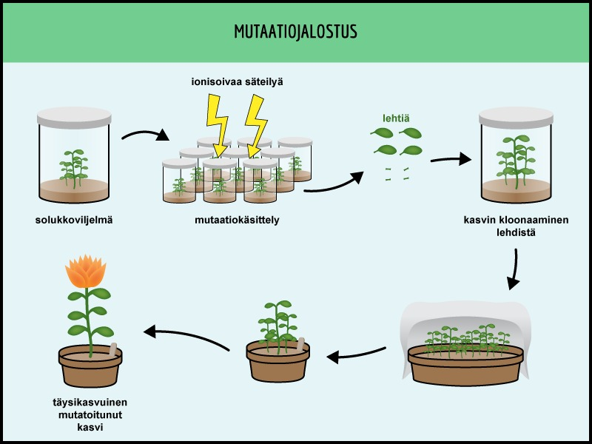
Mutaatiojalostus
Kromosomistomutaatiot
Polyploidit yksilöt usein suurempia ja kestävät äärioloja paremmin kuin 2n –yksilöt
Käytetään mutageeniä (kolkisiini) häiritsemään tumasukkulan syntymistä
Kahdentuneet kromosomit jäävät samaan soluun
Keinotekoinen polyploidia
Auto -
Allo –
Geenimutaatiot
Mutaatioiden aiheuttaminen säteilytyksen tai kemikaalien avulla
Notes:
Kolkisiini on myrkkyliljasta saatu alkaloidi. Sitä on käytetty lääkkeenä mm. niveltulehdukseen, mutta myös kasvien jalostuksessa kromosomistomutaatio´den aikaansaamiseksi.
Autopolyploideissa kasveissa kromosomistot on peräisin samalta lajilta, mutta allopolyploidiassa ne ovat peräisin eri lajielta. Tällöin saadaan tuotettua uusia lajeja, kuten ruisvehnä, mesivadelma ja retiisikaali.

Slide 6
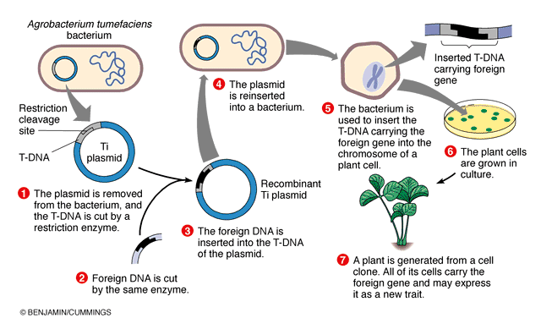
Geenitekniikan keinot
Geenin siirto
Muokattu agrobakteeri
Geenipyssy
Mikroinjektio
Sähköpulssi
Liposomit

Slide 7
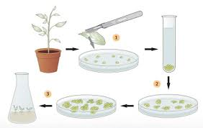
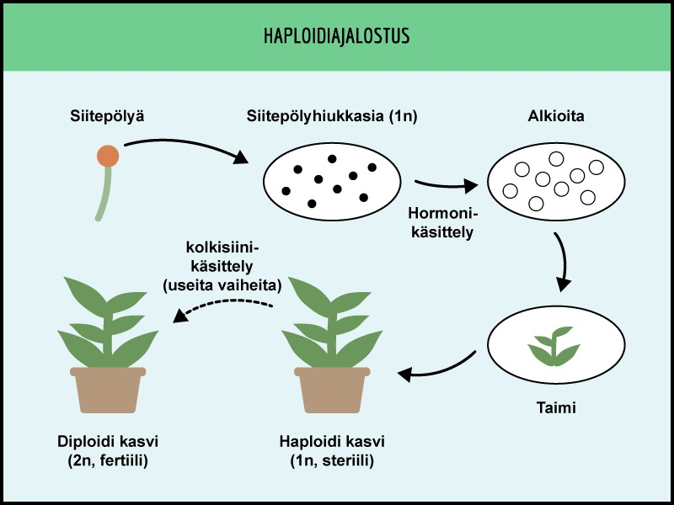
Kloonaus
solukkoviljely
Haploidiajalostus
Tuotetaan kaksoishaploideja
Siitepölyhiukkasten käsittely ravinne- ja hormonialustalla → Haploidi alkio
Kromosomiston kaksinkertaistaminen kolkisiinilla → Homotsygootit diploidit yksilöt
Jaetaan kasvualustalla
Identtiset taimet
Notes:
Kloonauksessa tuotetaan perimältään samankaltaisia yksilöitä. Kasveilla tätä tapahtuu luonnossa yleisesti suvuttomasti lisääntyvillä kasveilla, kuten perunalla ja mansikalla. Siinä hyödynnetään solukkoviljelyä. Se tarkoittaa sitä, että kasvista otetaan pieni määrä soluja (kasvin kasvupisteestä tai alkiosta), jotka kasvatusalustalla hormonien ja ravinneaineiden avulla saadaan kasvamaan taimiksi. Nämä kasvit ovat emokasvinsa klooneja. Näin saadaan nopeasti kasvatettua kasveja, joilla tietty haluttu ominaisuus. KASvihormonit tärkeässä asemassa. Kun kasville annetaan tietyssä kehitysvaiheessa tiettyä hormonia, saadaan solut erilaistumaan halutuiksi solukoiksi, kuten auksiini edistää pituuskasvua ja juurien muodostumista. Gibberelliinit silmujen kehittymistä ja pituuskasvua, sytokiniinit edistävät itämistä, juurten kasvua, estää hedelmien kypsymistä, kun taas etyleeni saa hedelmät kypsymään nopeammin.

Slide 8
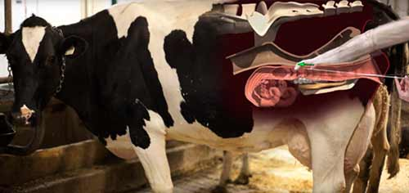
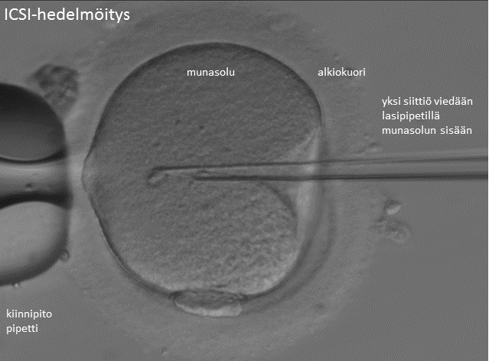
Eläinjalostus
Tuotetaan rotuja
Jalostuksen tyypit:
Valinta
Jälkeläisten arviointi
Risteytys
Uudet ominaisuusyhdistelmät (halutut ominaisuudet roduissa → risteytys)
Hidas ja toistettava
Nykyisin apuna genomivalinta (dna-sirut)
3. Lisääntymisbiologiset menetelmät
Tarkoitus tehostaa jalostusta
Keinosiemennys
Siittiösolujen sukupuolilajittelu
Koeputkihedelmöitys
Alkionsiirto
Notes:
Miksi? Eläinten terveys, nopeakasvuisuus, hedelmällisyyden ja tuotanto-ominaisuuksien parantaminen. Lemmikkieläinten yhteydessä toki myös käytös ja ulkonäkö. Usein jalostuksen toiveet myös vaihtuvat, ennen haluttiin erittäin rasvaista maitoa ja nyt sit halutaankin rasvatonta ja mahdollisimman proteiinipitoista. Valintajalostuksessa tärkeää arvioida jälkeläisten ominasuuksia. Kiinnostavaa tietää mikä geneettistä ja mikä ympäristön aikaan saamaa vaihtelua. Suurin osa tuotannollisista ominaisuuksista (maidon tuotanto, villan tuotanto jne. )on ympäristötekijöillä suuri merkitys. Sen sijaan ulkonäköön vaikuttaa pääasiassa geneettiset ominaisuudet. Genomivalinta nopeuttaa ja helpottaa risteytettävien yksilöiden valintaa. Mitä paremmin ominaisuuden periytymismekanismi ja geneettinen säätely tunnetaan, sitä helpompi ominaisuutta on jalostaa. Siinä hyödynnetään dna-siruja. Jos jokin tiettyä ominaisuutta säätelevä geeni tunnetaan ja se on sirulla, voidaan testata useita yksilöitä dna-näytteiden avulla risteytystä varten.

Slide 9
Geenitekniikka
Ei hyödynnetä tuotantoeläinten jalostuksessa
Crispr-tekniikka
Tarkemmat geenisiirrot
Vastustuskyvyn parantaminen
Allergeenien poistaminen maidosta
Hyvinvoinnin parantaminen
Notes:
Tuotannon tehostaminen, eläinten vastustuskyvyn parantaminen, ominaisuuksiltaan muunneltujen maataloustuotteiden tuottaminen…maidon ominaisuuksiin puuttuminen esim. juuston tuottamisen helpottamiseksi. Maidon laktoosipitoisuuden vähentäminen. Hnakla hyödyntaa, koska tuotantoeläinten jalostettavia ominaisuuksia säätelee joukko geenejä. Lisäksi se on kallista ja hidasta. VAIkutuksia eläinten hyvinvointiin ei tunneta hyvin.

Slide 10
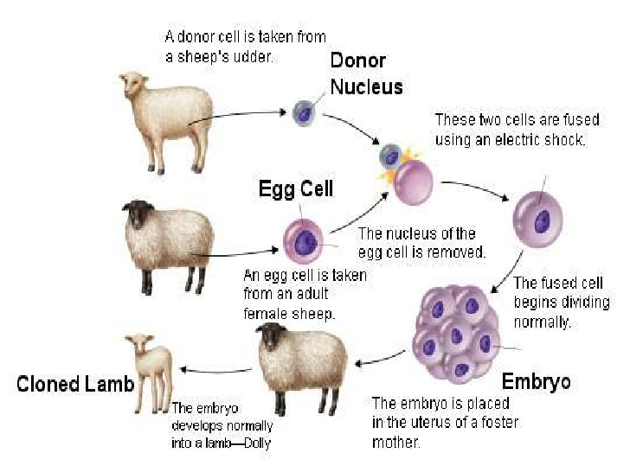
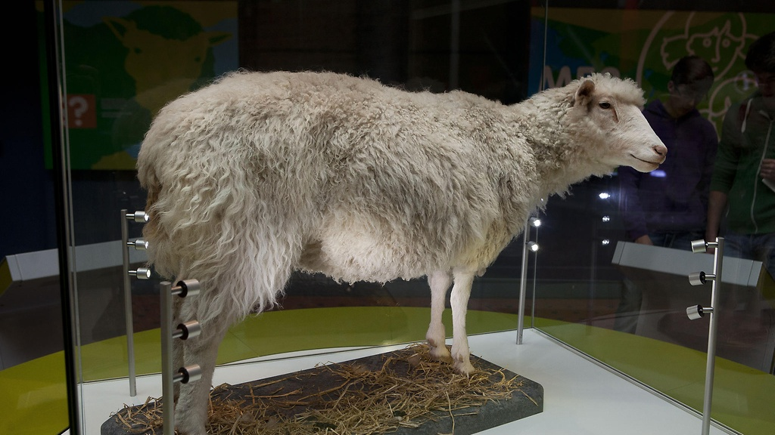
Kloonaus
tumansiirtotekniikka
Notes:
Tumansiirtotekniikka: luovuttajan hedelmöitymättömästä munasolusta poistetaan tuma. Sen tilalle siirretään kloonattavan yksilön erilaistuneen solun tuma. Mitokondriot eivät siirry. Tumansiirron jälkeen solu aktivoidaan jakautumaan (sähköimpulssien avulla) kuten hedelmöittynyt munasolu. Se alkaa erilaistumaan kuin alkio. Alkio siirretään sijaisemon kohtuun. JA syntyvä uusi yksilö on geeneiltään samanlainen kuin tuman luovuttanut yksilö, eli klooni. Tämä ei kuitenkaan takaa, että tuotettu yksilö olisi täysin samanlainen, vaan elinympäristön vaikutus voi olla merkittävä esim. luonteeeseen. Lisäksi kloonauksen onnistuminen on epävarmaa. Kloonatuissa yksilöissä on havaittu runsaasti kuolleisuutta jo alkiovaiheessa, ja enintään muutama prosentti alkioista kehittyy normaalisti. Myös aikuisissa yksilöissä esiintynyt runsaasti vikoja ja sairauksia. Syitä ei tiedetä.

Slide 11
Taulukko jalostuksen eri muodoista
 | Valinta | Risteytys | Mutaatiot | Geenisiirto | Kloonaus | Haploidiajalostus
Perusajatus
Edut
Haitat

